Slide 1

University of Milan, Italy
Department of Biotechnology and Traslational Medicine
CENTER FOR STUDY AND RESEARCH ON OBESITY
NUTRIZIONE
E
BENESSERE
Michele O. Carruba
Department of Medical Biotechnology and Traslational Medicine
University of Milan
Via Vanvitelli, 32
20129 – Milan (Italy)

Slide 2

DETERMINANTS OF HEALTHY AGEING
Medical care 10 %
Social conditions 15 %
Genetics 25 %
Life styles 50 %

Slide 4
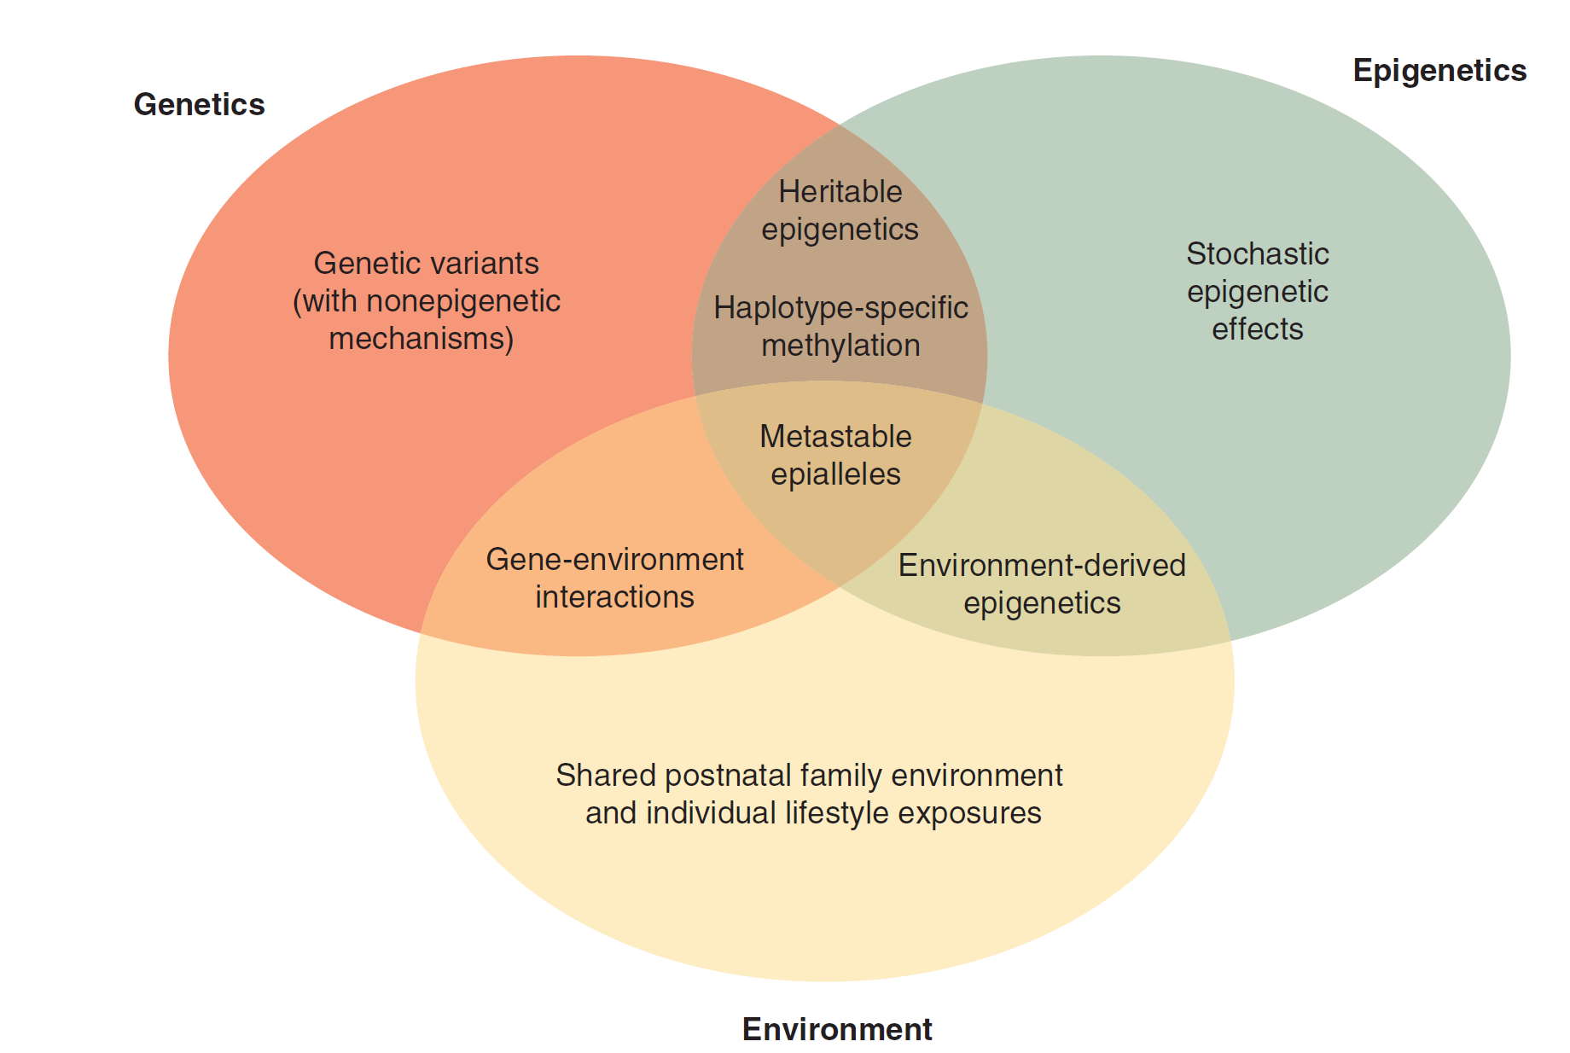
The complex relationship among genetics, epigenetics, and the environment in the susceptibility to obesity and type 2 diabetes
Drong et al., Clin Pharmacol & Ther 92: 707-715, 2012

Slide 5
Principali patologie croniche non comunicabili legate a cattiva alimentazione e a scorretti stili di vita
Obesità
Malattie cardiovascolari e ischemiche
Disturbi del Comportamento Alimentare
Diabete
Tumori
Osteoporosi
Cirrosi ed altre patologie legate all’abuso di alcool
Gozzo
Anemie nutrizionali (ferro, folati vit. B12)
Carie dentale
Ipercolesterolemia familiare

Slide 6
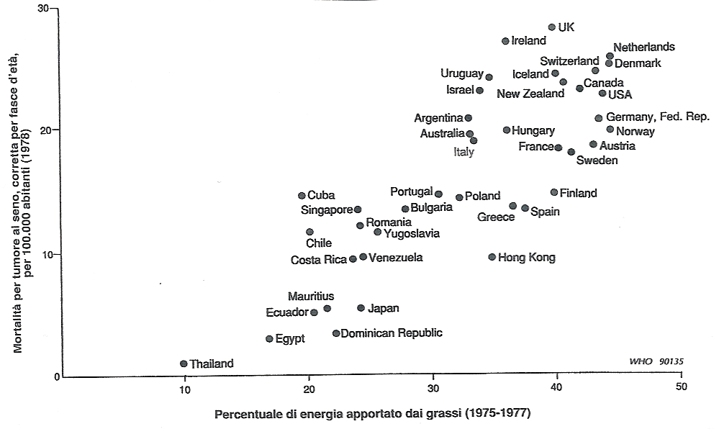
Correlazione tra consumo di grassi alimentari e tassi di mortalità per tumore al seno

Slide 7
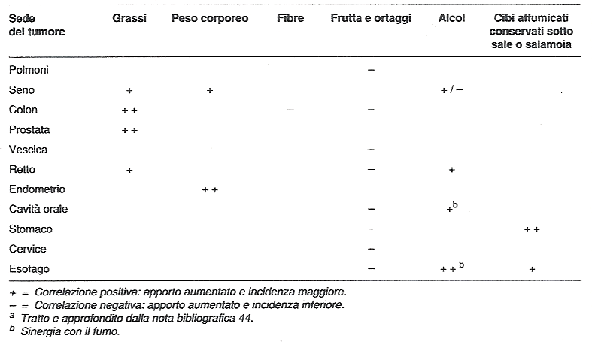
Correlazioni tra componenti selezionate della dieta e tumori

Slide 8
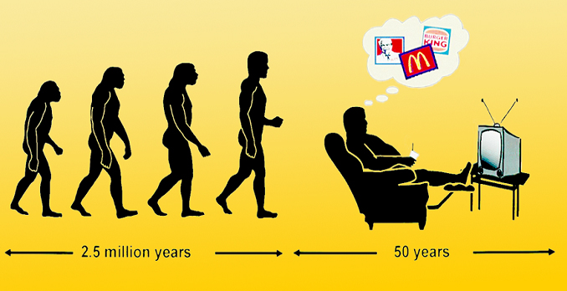
L’evoluzione della specie

Slide 9
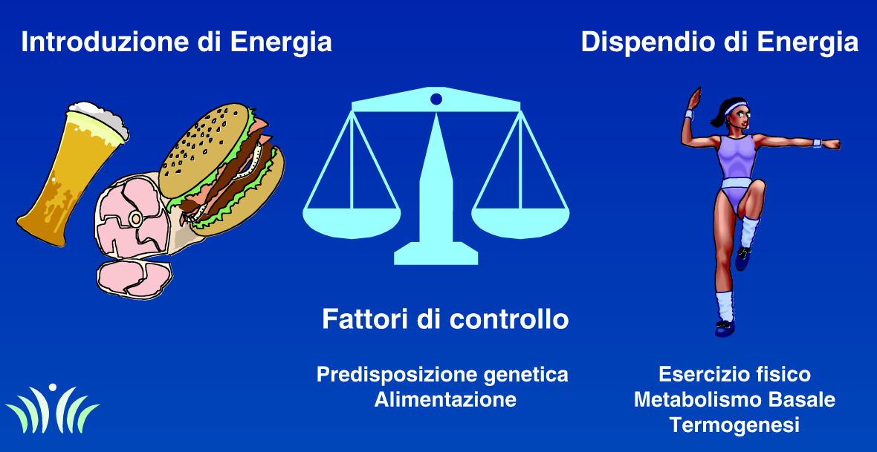
IL BILANCIO ENERGETICO
Centro Studio e Ricerca sull’Obesità (C.S.R.O.)
Dipartimento di Farmacologia, Chemioterapia e Tossicologia Medica,
Università degli Studi di Milano, Via Vanvitelli 32, Milano
_{Prof. Michele Carruba}

Slide 10
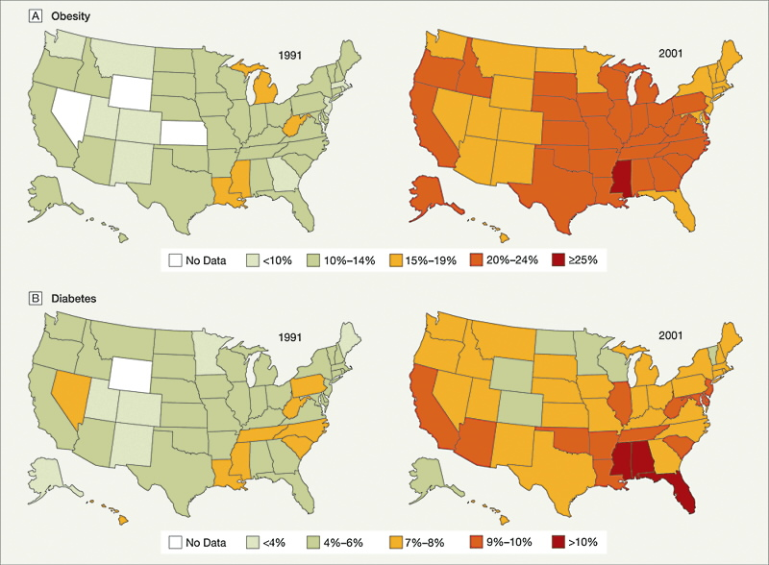
Prevalence of Obesity and Diagnosed Diabetes Among US Adults, 1991 and 2001

Slide 11
DISTRIBUZIONE DELLA POPOLAZIONE ITALIANA NELLE VARIE CONDIZIONI DI PESO
4.000.000
1.500.000
16.000.000
Fonte: ISTAT, 4° Rapporto sull’Obesità in Italia. Istituto Auxologico Italiano, 2002
Centro Studio e Ricerca sull’Obesità (C.S.R.O.)
Dipartimento di Farmacologia, Chemioterapia e Tossicologia Medica,
Università degli Studi di Milano, Via Vanvitelli 32, Milano
_{Prof. Michele Carruba}

Slide 12
Prevalenza dell’obesità (IMC>30) in funzione dell’età negli UOMINI
Fonte: ISTAT, 4° Rapporto sull’Obesità in Italia. Istituto Auxologico Italiano, 2002

Slide 13
Sovrappeso e obesità aumentano il rischio di MCV e di mortalità per tutte le cause
Mortalità per MCV
3.0
Uomini
2.6
Donne
Rischio relativo di mortalità per malattia cardiovascolare
2.2
1.8
1.4
1.0
Normopeso
Sovrappeso
Obesi
0.6
BMI (kg/m²)
>18 25 30 >40
Mortalità per tutte le cause
3.0
Uomini
2.6
Donne
2.2
Rischio relativo di
mortalità per tutte le cause
1.8
1.4
1.0
0.6
Normopeso
sovrappeso
Obesi
BMI (kg/m²)
>18 25 30 >40
Dati relativi a 1 milione di uomini e donne seguiti per 16 anni con età media di 57 anni che non hanno mai fumato e non avevano una storia di malattia all’arruolamento.
Calle et al. N Engl J Med. 1999;341:1097-1105
Notes:
Il rischio di mortalità MCV è minore nella classe di BMI compresa tra 23,5 e 24,9 : tale classe è stata considerata di riferimento. La mortalità mostra una relazione continua con il BMI e inizia ad aumentare nell’uomo a partire dal BMI di 26,5 e nella donna da 25.
I rischio di mortalità è minore nelle classi di BMI comprese fra 23,5 e 24,9 negli uomini e 22 e 23,4 nelle donne. La mortalità per tutte le cause mostra una relazione continua e inizia ad aumentare nell’uomo a partire dal BMI di 26,4 e nella donna da 25.
Questi dati derivano dal Cancer Prevention Study II, studio prospettico di mortalità in più di 1000 000 fra uomini e donne USA.
Calle EE et al N Engl J Med. 1999;341:1097-1105.
(CVD= cardiovascular disease; equivale a MCV= malattie cardiovascolari)

Slide 15
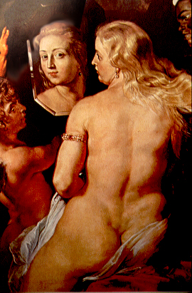

Slide 16
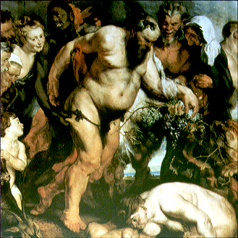

Slide 17
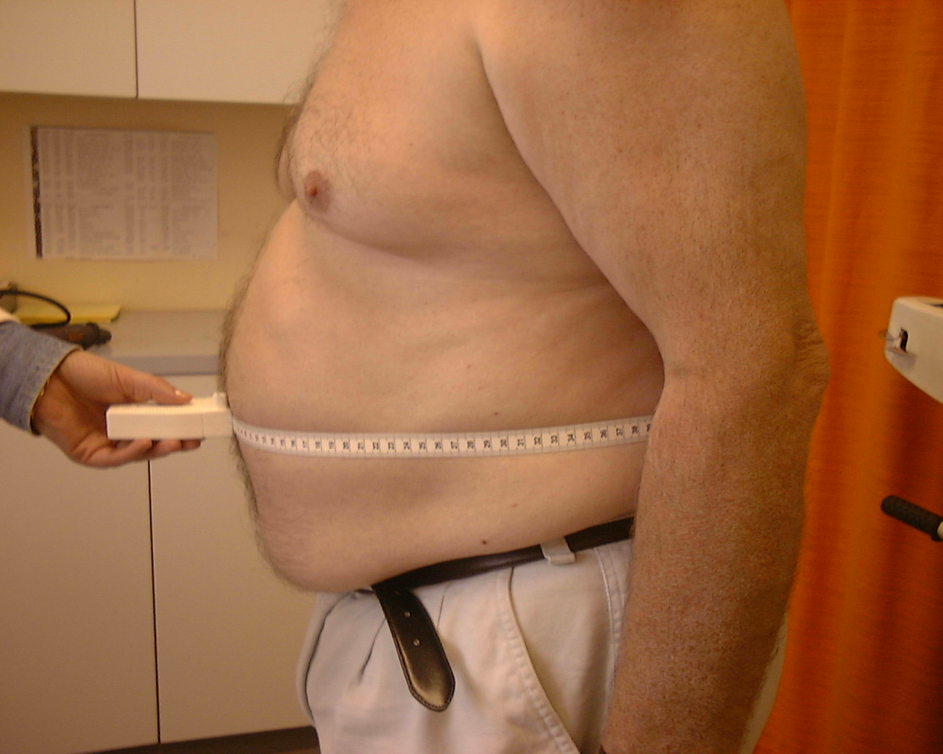
Un parametro fondamentale: la circonferenza addominale

Slide 18
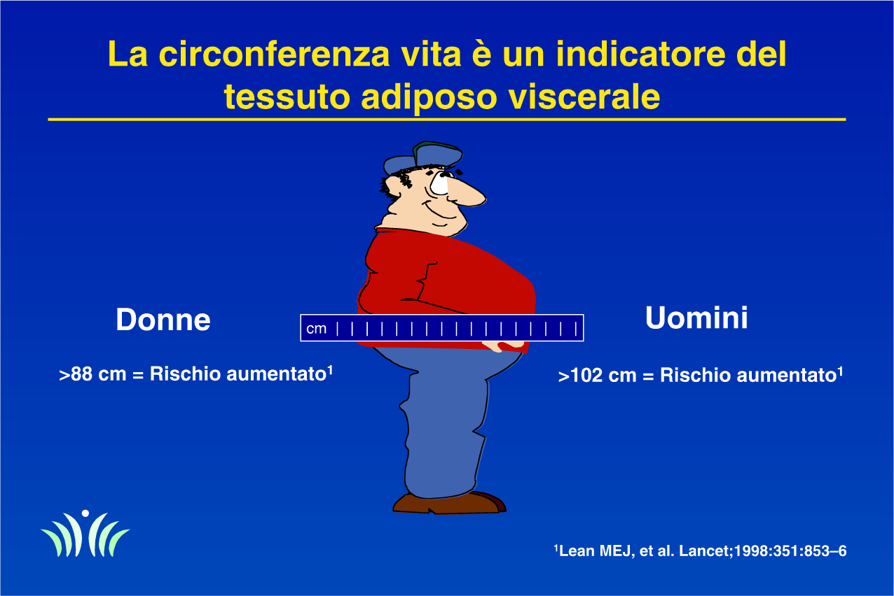

Slide 19
Rischio Relativo di Problemi di Salute Associati all’Obesità
RR >3 volte
RR tra 2-3 volte
RR tra 1-2 volte
Diabete di tipo 2
Pat. cardiovascolari
Alterazioni dell’asse HPG
Problemi cistifellea
Ipertensione
Cancro
Dislipidemie
Osteoartriti
Problemi lombosacrali
Apnee notturne
Gotta
Difetti alla nascita
Adapted from WHO Report, Geneva 1998

Slide 20
Overweight, Obesity, and Mortality from Cancer in a Prospectively Studied Cohort of U.S. Adults
Eugenia E. Calle, Ph.D., Carmen Rodriguez, M.D., M.P.H., Kimberly Walker-Thurmond, B.A., and Michael J. Thun, M.D.
The heaviest members of this cohort (body-mass index of at least 40) had death rates from all cancers combined that were 52 percent higher (for men) and 62 percent higher (for women) than the rates in men and women of normal weight.
In both men and women, body-mass index was also significantly associated with higher rates of death due to cancer of the esophagus, colon and rectum, liver, gallbladder, pancreas, and kidney; the same was true for death due to non-Hodgkin's lymphoma and multiple myeloma. Significant trends of increasing risk with higher body-mass-index values were observed for death from cancers of the stomach and prostate in men and for death from cancers of the breast, uterus, cervix, and ovary in women.
Conclusions. Increased body weight was associated with increased death rates for all cancers combined and for cancers at multiple specific sites.
The New England Journal of Medicine, 348: 1625-1638, 2003

Slide 21
Adverse cardiometabolic effects of products of adipocytes
↑ Lipoprotein lipase
Hypertension
↑ IL-6
↑ Angiotensinogen
Inflammation
↑ Insulin
Atherogenic
dyslipidaemia
↑ FFA
Adipose
tissue
↑ TNFα
↑ Resistin
↑ Leptin
↑ Adipsin
(Complement D)
↑ Lactate
Type
2 diabetes
↑ Plasminogen
activator inhibitor-1
(PAI-1)
↓ Adiponectin
Atherosclerosis
Thrombosis
Lyon 2003; Trayhurn et al 2004; Eckel et al 2005
Notes:
Adverse cardiometabolic effects of products of adipocytes
This slide shows a more complete list of the bioactive substances secreted by adipocytes, that modulate insulin resistance and cardiovascular risk.
Lyon CJ, Law RE, Hsueh WA. Minireview: adiposity, inflammation, and atherogenesis. Endocrinology 2003;144:2195-200.
Trayhurn P, Wood IS. Adipokines: inflammation and the pleiotropic role of white adipose tissue.
Br J Nutr 2004;92:347-55.
Eckel RH, Grundy SM, Zimmet PZ. The metabolic syndrome. Lancet. 2005;365:1415-28.

Slide 22
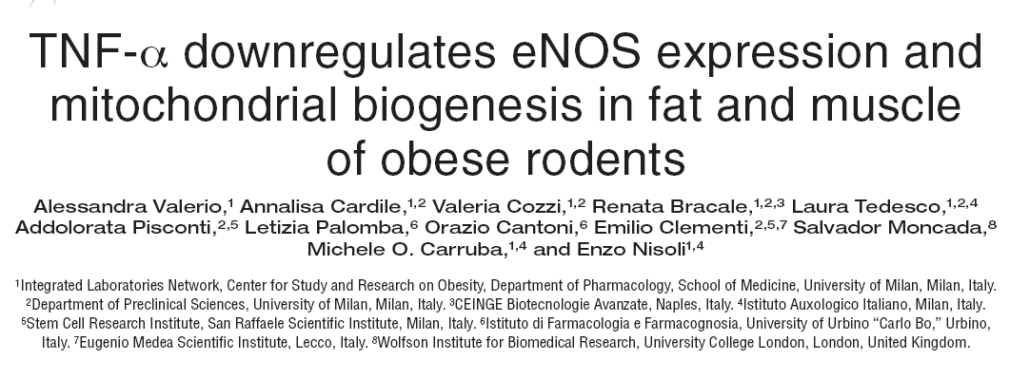

Slide 23
Science 299: 896-899, 2003
Centro Studio e Ricerca sull’Obesità (C.S.R.O.)
Dipartimento di Farmacologia, Chemioterapia e Tossicologia Medica,
Università degli Studi di Milano, Via Vanvitelli 32, Milano
_{Prof. Michele Carruba}

Slide 24


Decreased energy levels can cause and sustain obesity
Food
Food
Fuel
Fat
Fuel
Fat
ATP = Energy
ATP = Energy
Healthy subject
Obese subject

Slide 25
Brain
Leptin
Food
Low ATP
in cells
Fuel
Fat
ATP = Energy

Slide 26
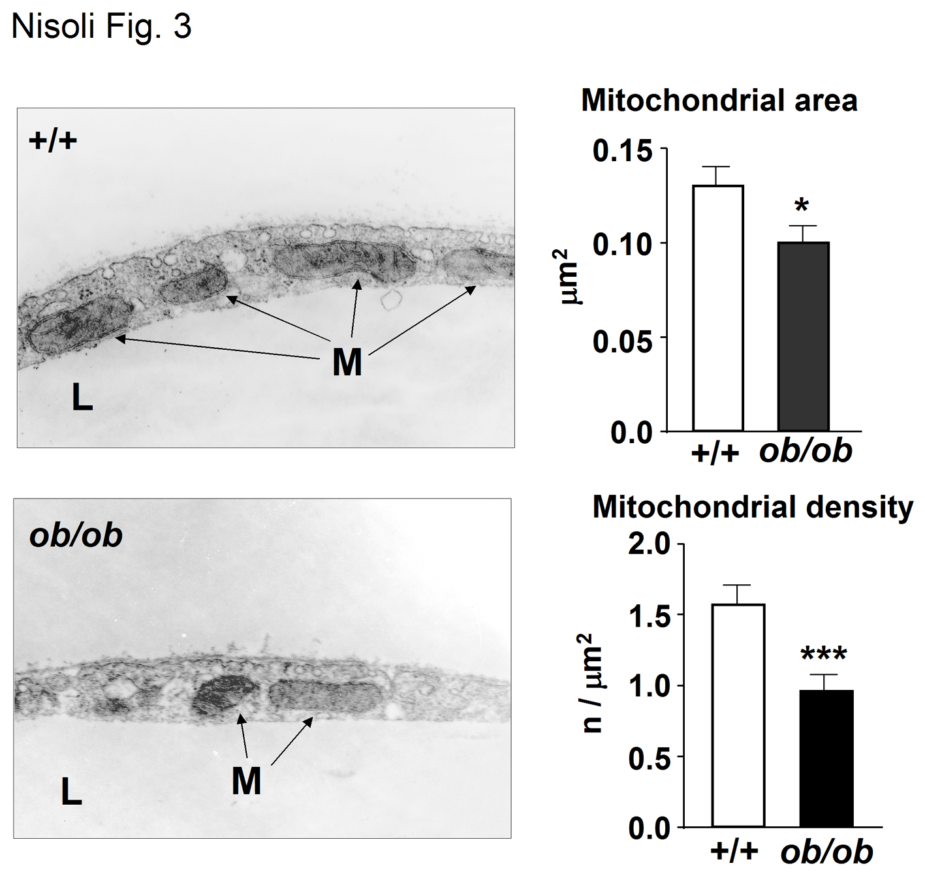
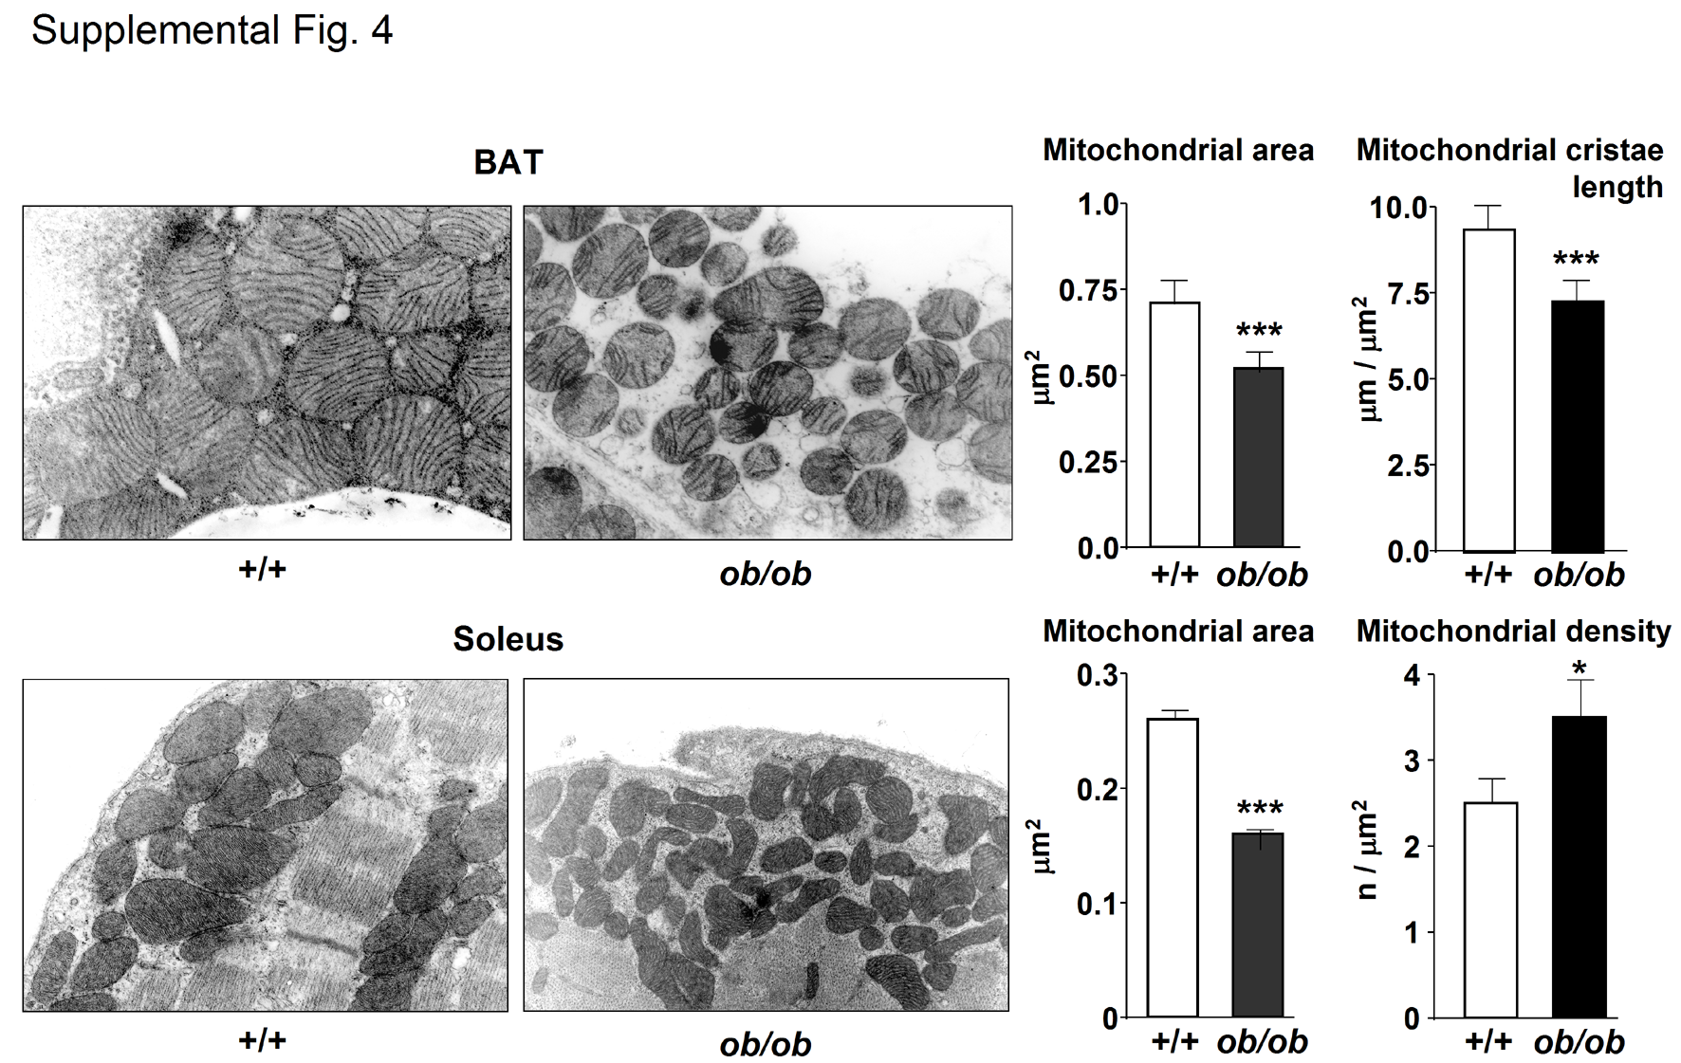
Electron microscopy analysis of WAT, BAT and muscle in ob/ob mice
WAT
Valerio et al., J. Clin. Invest., Oct. 2006

Slide 27
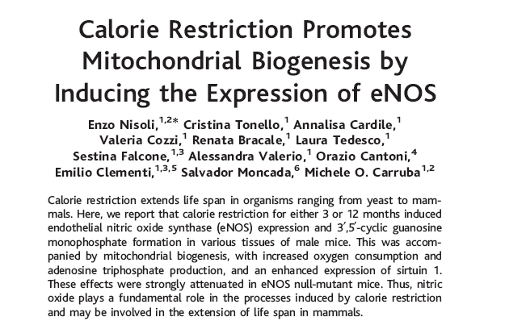
Sience October 14, 2005
Centro Studio e Ricerca sull’Obesità (C.S.R.O.)
Dipartimento di Farmacologia, Chemioterapia e Tossicologia Medica,
Università degli Studi di Milano, Via Vanvitelli 32, Milano
_{Prof. Michele Carruba}

Slide 28
Several weeks of intense endurance training enhances mitochondrial biogenesis in humans.
J Appl Physiol 99: 1372–1377, 2005
Centro Studio e Ricerca sull’Obesità (C.S.R.O.)
Dipartimento di Farmacologia, Chemioterapia e Tossicologia Medica,
Università degli Studi di Milano, Via Vanvitelli 32, Milano
_{Prof. Michele Carruba}

Slide 29
Quindi? Stile di vita!
Abitudini alimentari
e
Attività fisica

Slide 30
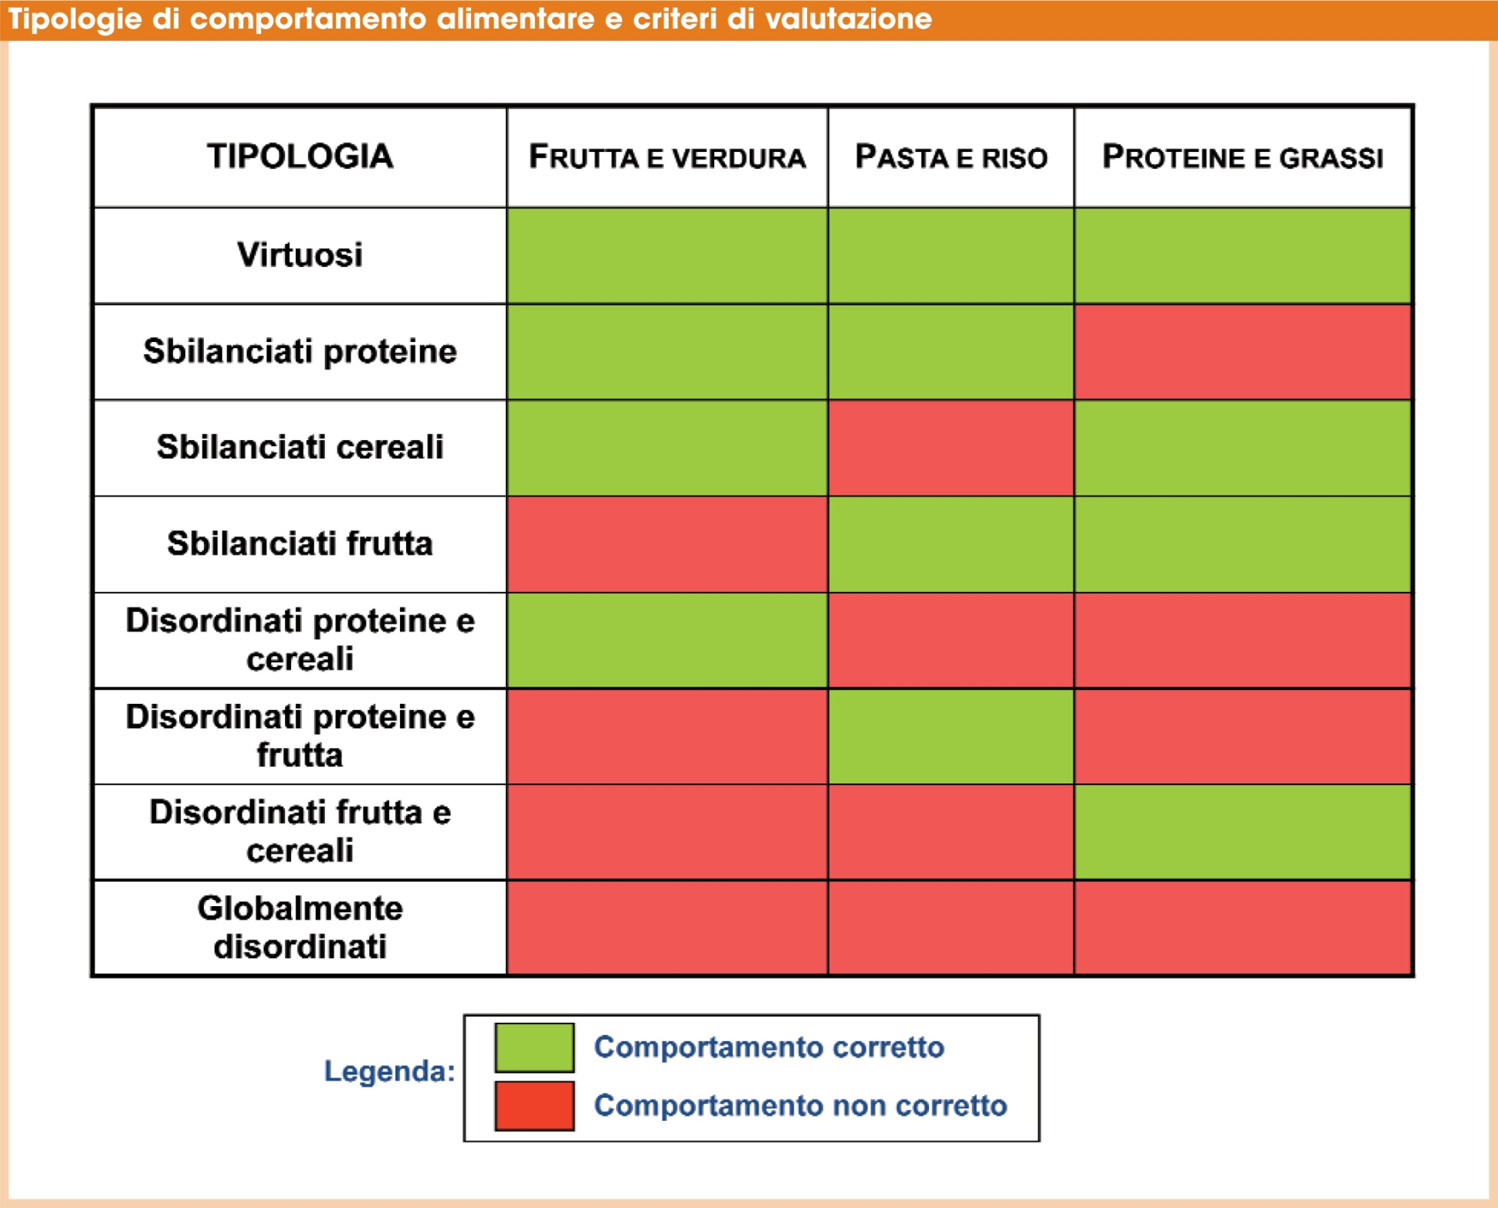

Slide 31
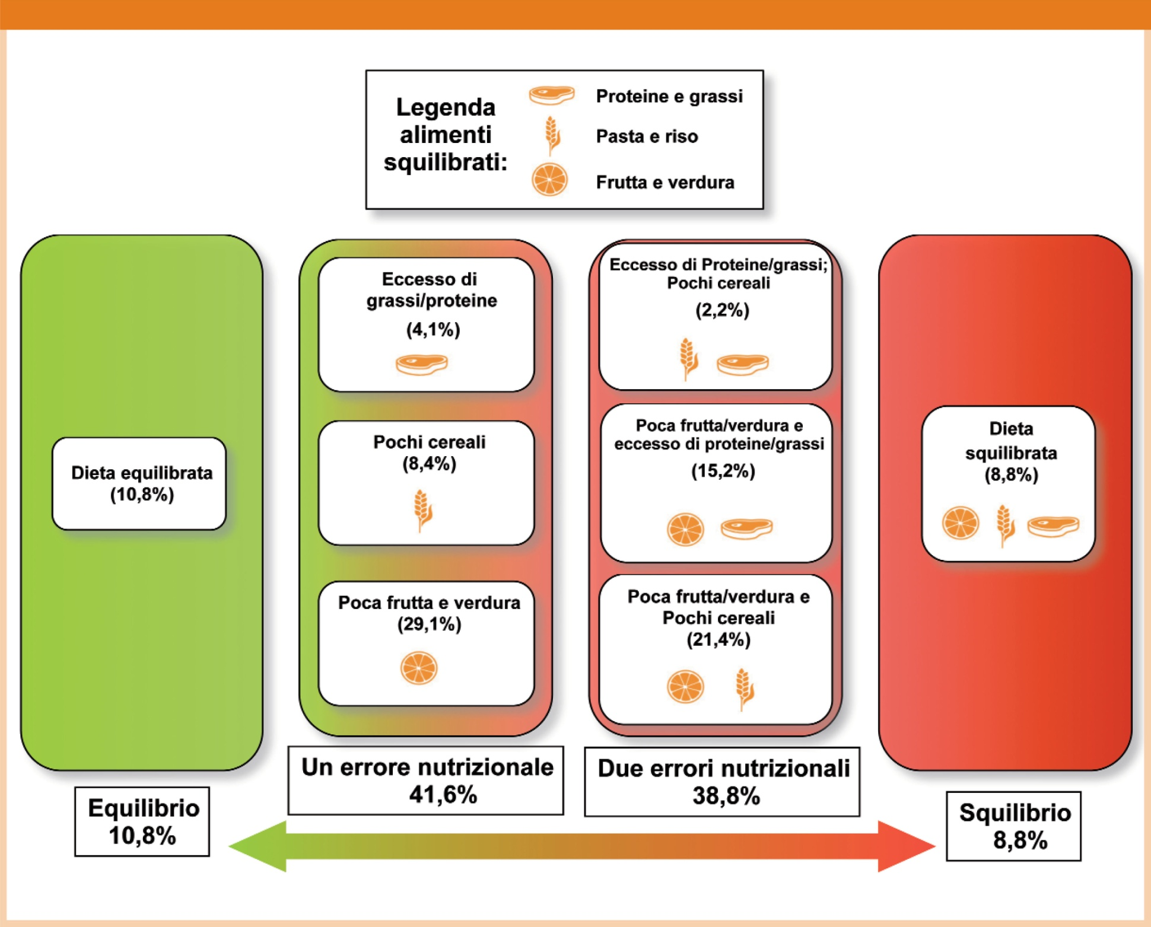

Slide 32

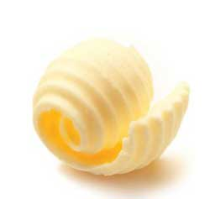
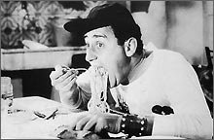


ECCESSI
Zuccheri semplici
Grassi saturi
Sale
Proteine di origine animale
Porzioni troppo abbondanti
Spuntini troppo frequenti
Notes:
32

Slide 33



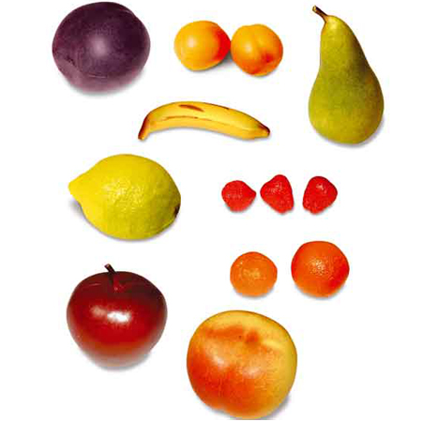
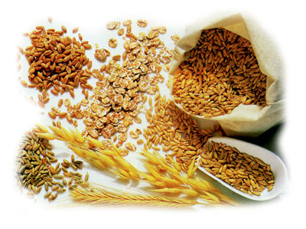


CARENZE
Frutta e verdura
Fibre
Principi nutritivi fondamentali
Carboidrati complessi
Notes:
33

Slide 34
Livello di attività fisica e rischio di mortalità
Blair et al, 1989
Centro Studio e Ricerca sull’Obesità (C.S.R.O.)
Dipartimento di Farmacologia, Chemioterapia e Tossicologia Medica,
Università degli Studi di Milano, Via Vanvitelli 32, Milano
_{Prof. Michele Carruba}

Slide 35
